Slide 1

HTML DASAR HYPERLINK
By. Irfan Ramadhani
ENTER

Slide 2



CONTENTS OF THIS TEMPLATE
Link atau Hyperlink adalah elemen HTML yang berfungsi menghubungkan suatu halaman web ke halaman web yang lain.
Dibuat menggunakan tag <a> … </a>
01
02
03
04

Slide 3
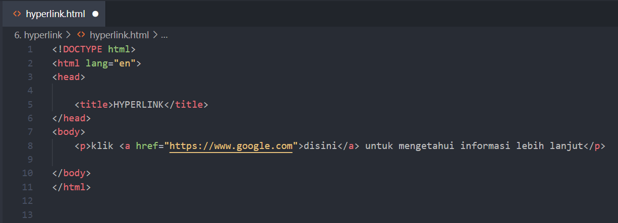
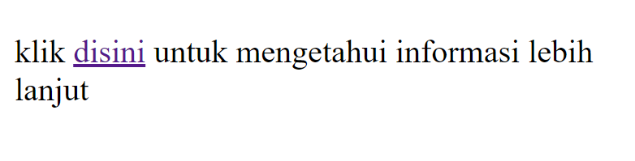
1. Hyperlink dengan tag <a> … </a>
Membuat tag link yaitu dengan cara memanggil sintak <a> … </a>
Didalam <a> pembuka wajib menambahkan href dilanjutkan tambahkan link didalam href nya : <a href=“ “> … </a>
Seperti contoh dibawah ini saya membuat paragraf dan kalimat “disini” akan saya buat untuk menuju link tujuan
Yaitu dengan cara seperti dibawah ini :
01
Contoh :
Hasil output di Browser :
02
03
04

Slide 4
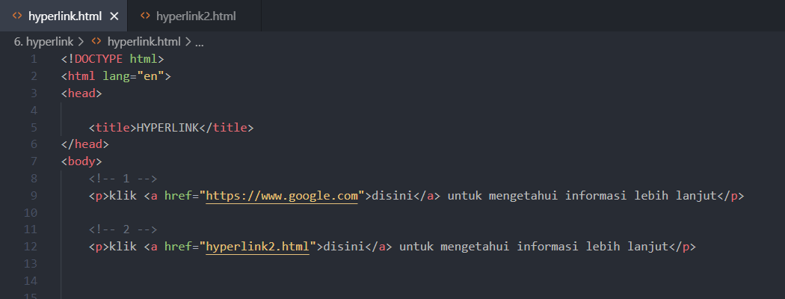
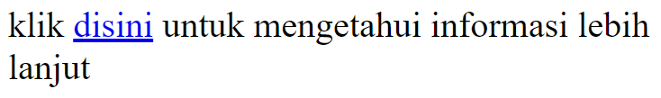

2. Internal link /relative url
Membuat tag link tidak harus menuju ke link yang lain / berbeda website. Namun bisa untuk menuju ke link dalam
1 link / 1 domain.
Contoh baris 12 membuat link untuk menuju ke dalam
link yang masih satu folder :
Hasil output di Browser :
01
Halaman web pertama :
02
03
Halaman web kedua setelah klik disini :
Halaman web kedua :
04

Slide 5
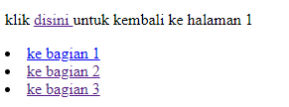
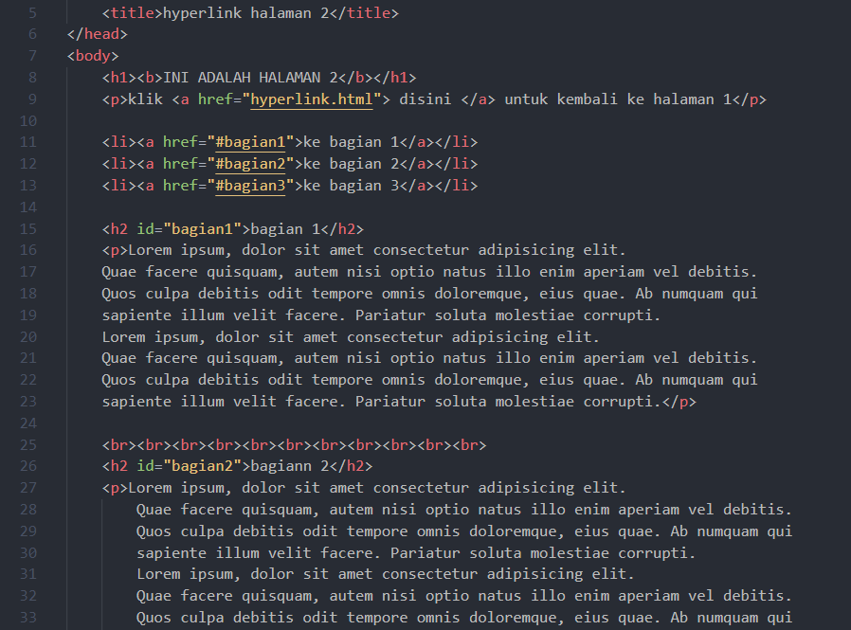
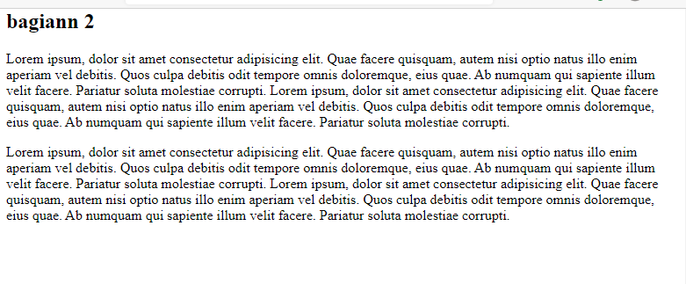
3. Page Anchor <a href=“ “> </a>
Jadi page anchor yaitu kita dapat menyambungkan link didalam 1 halaman untuk berpindah ke bagian lainnya dalam
1 halaman.
Contoh :
Hasil output di Browser :
Jadi saya membuat 2 paragraph dengan judul bagian 1 Dan bagian 2, nah saya akan membuat link untuk menuju Ke bagian 2 atau 1. dengan cara menambahkan id dan dipanggil Dengan tag # seperti di contoh di bawah ini :
Saya akan menuju ke bagian 2 dengan
Klik link ke bagian 2
01
02
03
Setelah klik bagian 2 maka akan langsung
Tampil bagian 2
04

Slide 6
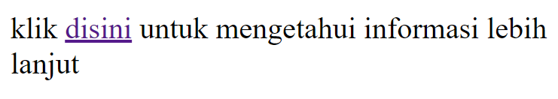
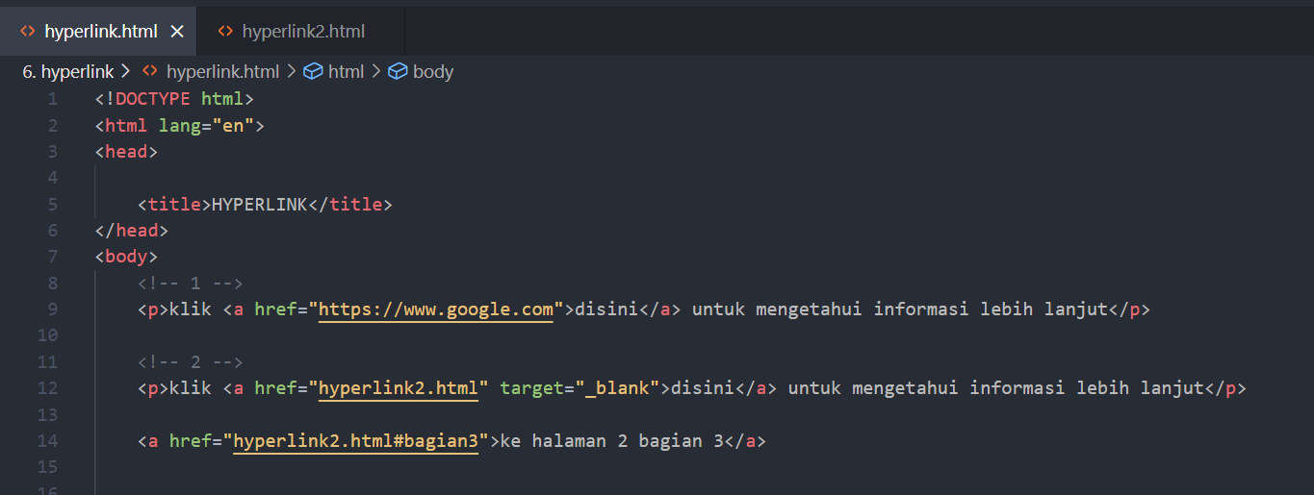
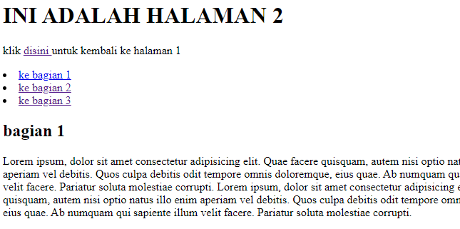
3. Membuat new tab <a target= “ “> … </a>
Jadi saat kita klik link maka akan membuat new tab browser yaitu dengan cara menambahkan tag target pada tag hyperlink
Contoh :
Hasil output di Browser :
Jadi saya akan membuat baris 12 atau dari klik file hyperlink menuju hyper link 2 dengan hasil link 2 menjadi new tab browser
Link satu klik disini
01
02
Link 2 membuat new tab setelah klik disini pada link pertama
03
04

Slide 7
AKHIR MATERI 6 HTML DASAR “HYPER LINK”
01
02
03
04

